Slide 1

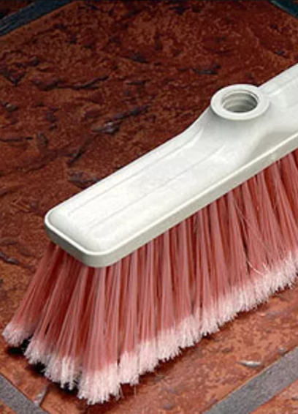
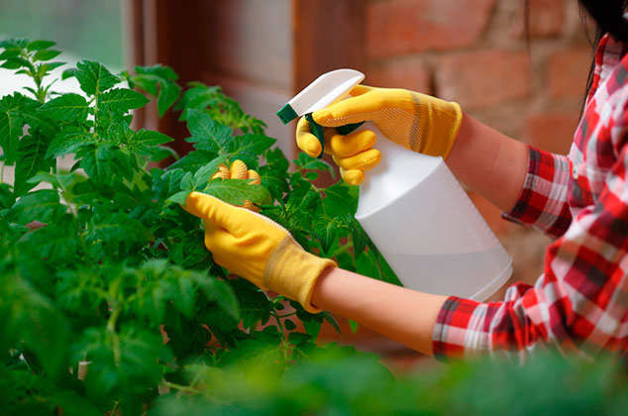
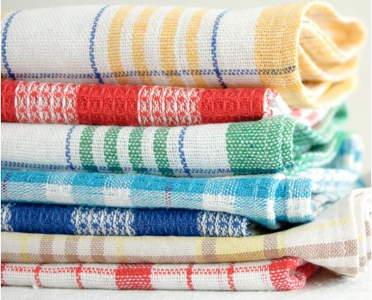
SERPY
INICIO | PRODUCTOS | OFERTAS | INCORPORACIONES | CONTACTO
VENTA MAYORISTA DE ARTÍCULOS DE LIMPIEZA
LÍDER EN CEPILLERÍA
PARA EL HOGAR
+30 AÑOS EN EL MERCADO
MENDOZA – SAN JUAN – SAN LUIS
INSECTICIDAS Y CONTROL
DE PLAGAS URBANAS

Slide 2

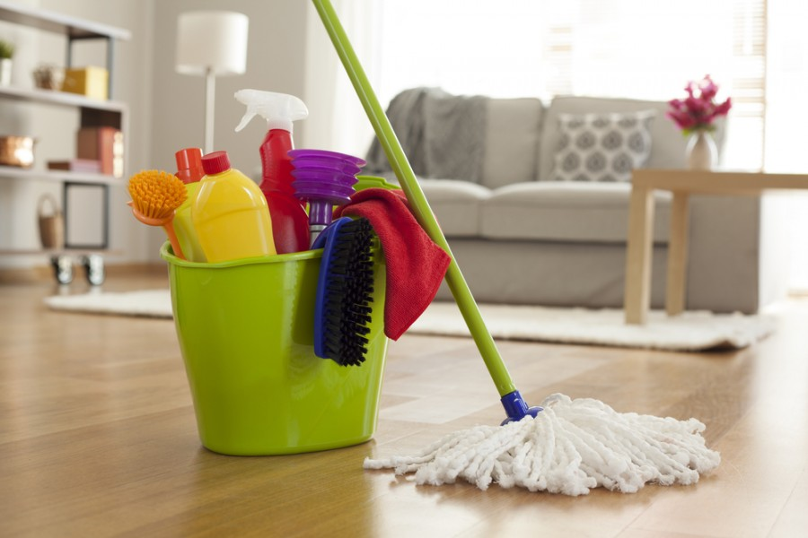









INICIO | PRODUCTOS | OFERTAS | INCORPORACIONES | CONTACTO
SERPY es una empresa familiar dedicada a la
distribución mayorista de artículos de limpieza
y de productos para el control de plagas urbanas.
Con más de 30 años en el mercado,
SERPY es líder en cepillera para el hogar.
Distribuye en Mendoza, San Juan y San Luis.

Slide 3

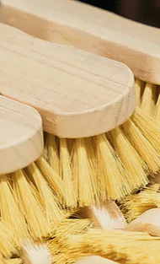
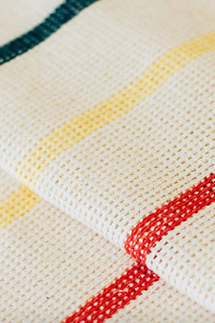
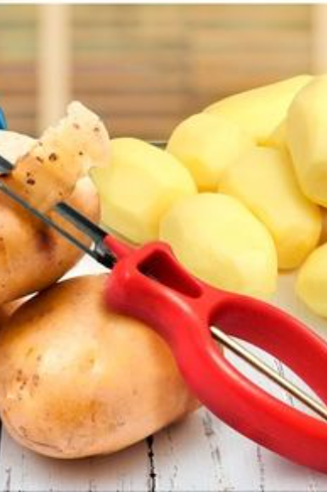
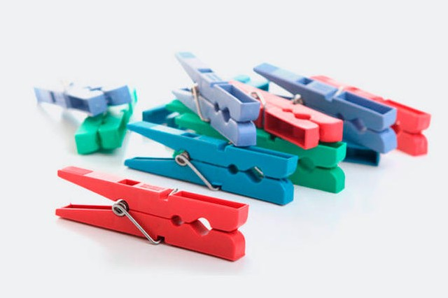
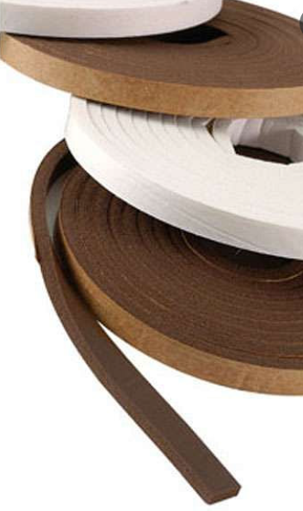
INICIO | PRODUCTOS | OFERTAS | INCORPORACIONES | CONTACTO
INSECTICIDAS
CONTROL PLAGAS URBANAS
CEPILLERÍA
TEXTIL Y LIMPIEZA
BAZAR
PLÁSTICOS
BURLETES - TOPES ZÓCALOS
GRAN VARIEDAD DE PRODUCTOS
DE PRIMERA CALIDAD

Slide 4

INICIO | PRODUCTOS | OFERTAS | INCORPORACIONES | CONTACTO
Cerda Dura
15 x 25 cm
Marca: Cercrin
Cerda Natural
20 x 5 cm
Marca: Cercrin
Con Mango
20 x 5 cm
Marca: Cercrin
Madera
Alto Suave
Madera Plano
Mediano Suave
Cepillo de baño
15 – 5 cm
Marca Cercrin
12 x 20 cm
15 x 6 cm
25 x 8 cm
Blanco – Azul - Lavanda
INSECTICIDAS
CONTROL DE PLAGAS URBANAS

Slide 5
INICIO | PRODUCTOS | OFERTAS | INCORPORACIONES | CONTACTO
Cerda Dura
15 x 25 cm
Marca: Cercrin
Cerda Natural
20 x 5 cm
Marca: Cercrin
Con Mango
20 x 5 cm
Marca: Cercrin
Madera
Alto Suave
Madera Plano
Mediano Suave
Cepillo de baño
15 – 5 cm
Marca Cercrin
12 x 20 cm
15 x 6 cm
25 x 8 cm
Blanco – Azul - Lavanda
CEPILLERÍA

Slide 6
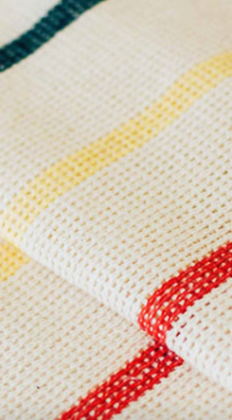
INICIO | PRODUCTOS | OFERTAS | INCORPORACIONES | CONTACTO
Cerda Dura
15 x 25 cm
Marca: Cercrin
Cerda Natural
20 x 5 cm
Marca: Cercrin
Con Mango
20 x 5 cm
Marca: Cercrin
Madera
Alto Suave
Madera Plano
Mediano Suave
Cepillo de baño
15 – 5 cm
Marca Cercrin
12 x 20 cm
15 x 6 cm
25 x 8 cm
Blanco – Azul - Lavanda
TEXTIL Y LIMPIEZA

Slide 7

INICIO | PRODUCTOS | OFERTAS | INCORPORACIONES | CONTACTO
Cerda Dura
15 x 25 cm
Marca: Cercrin
Cerda Natural
20 x 5 cm
Marca: Cercrin
Con Mango
20 x 5 cm
Marca: Cercrin
Madera
Alto Suave
Madera Plano
Mediano Suave
Cepillo de baño
15 – 5 cm
Marca Cercrin
12 x 20 cm
15 x 6 cm
25 x 8 cm
Blanco – Azul - Lavanda
BAZAR

Slide 8
INICIO | PRODUCTOS | OFERTAS | INCORPORACIONES | CONTACTO
Cerda Dura
15 x 25 cm
Marca: Cercrin
Cerda Natural
20 x 5 cm
Marca: Cercrin
Con Mango
20 x 5 cm
Marca: Cercrin
Madera
Alto Suave
Madera Plano
Mediano Suave
Cepillo de baño
15 – 5 cm
Marca Cercrin
12 x 20 cm
15 x 6 cm
25 x 8 cm
Blanco – Azul - Lavanda
PLÁSTICOS

Slide 9
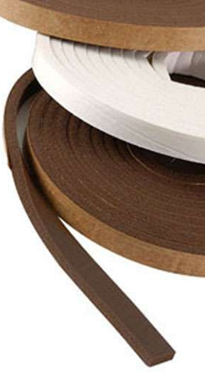
INICIO | PRODUCTOS | OFERTAS | INCORPORACIONES | CONTACTO
Cerda Dura
15 x 25 cm
Marca: Cercrin
Cerda Natural
20 x 5 cm
Marca: Cercrin
Con Mango
20 x 5 cm
Marca: Cercrin
Madera
Alto Suave
Madera Plano
Mediano Suave
Cepillo de baño
15 – 5 cm
Marca Cercrin
12 x 20 cm
15 x 6 cm
25 x 8 cm
Blanco – Azul - Lavanda
BURLETES, TOPES Y ZÓCALOS

Slide 10

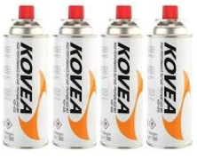
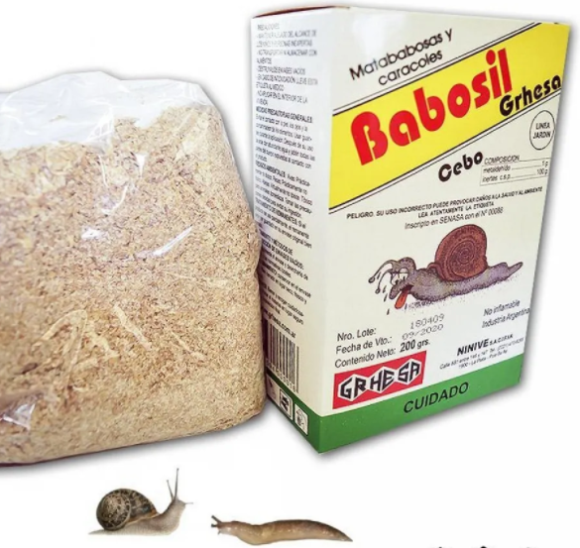




INICIO | PRODUCTOS | OFERTAS | INCORPORACIONES | CONTACTO
Gas Butano
Pack 4 unidades
Llegaron!!!
Matababosas
y Caracoles

Slide 11



INICIO | PRODUCTOS | OFERTAS | INCORPORACIONES | CONTACTO
Jeringa Gel
Hormiguicida
x 6 gramos
Aerosol de descarga total

Slide 12

INICIO | PRODUCTOS | OFERTAS | INCORPORACIONES | CONTACTO
Jeringa Gel
Hormiguicida
x 6 gramos
Aerosol de descarga total

Slide 13
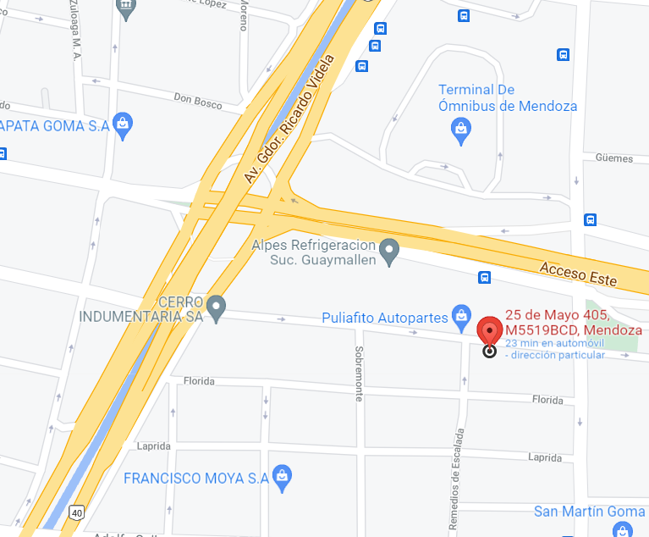

INICIO | PRODUCTOS | OFERTAS | INCORPORACIONES | CONTACTO
SERPY S.R.L.
25 de Mayo 405 (5519) Dorrego Guaymallén Mendoza
0261 431 1139
0261 454 3500
0261 472 7603
Escríbanos a nuestro mail habitual:
serpyventas@gmail.com
O a nuestros nuevos mails:
info@serpy.com.ar
ventas@serpy.com.ar

